Slide 1
PHP開發實戰1
網站開發與安全
老師:
學生:

Slide 2
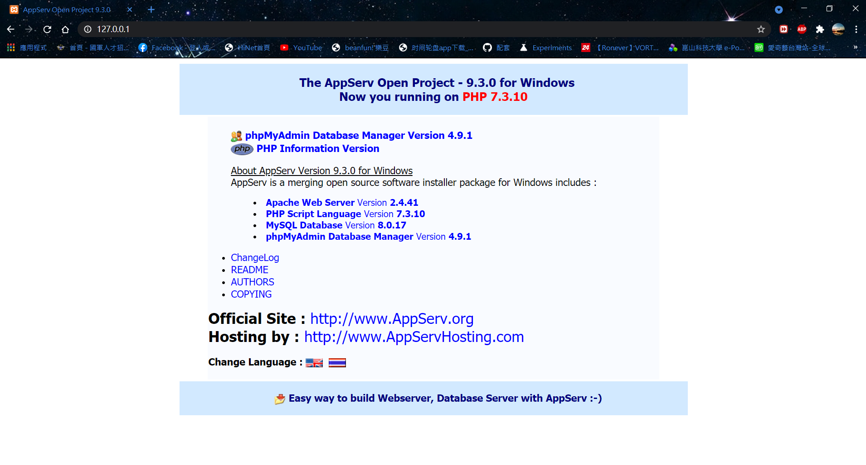

Slide 3
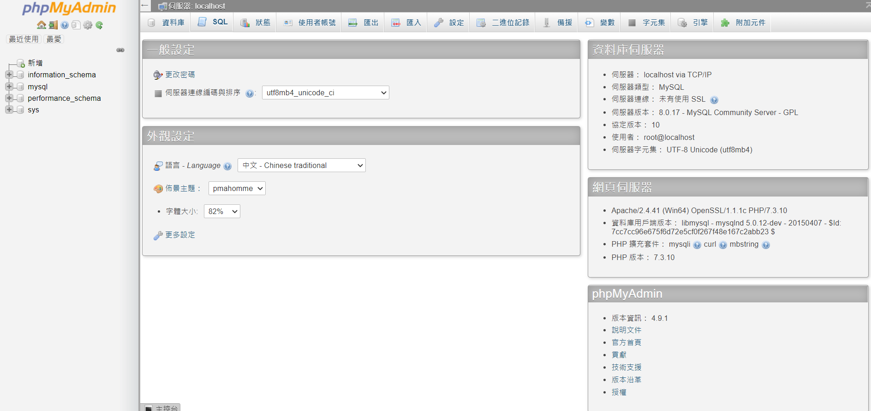

Slide 4
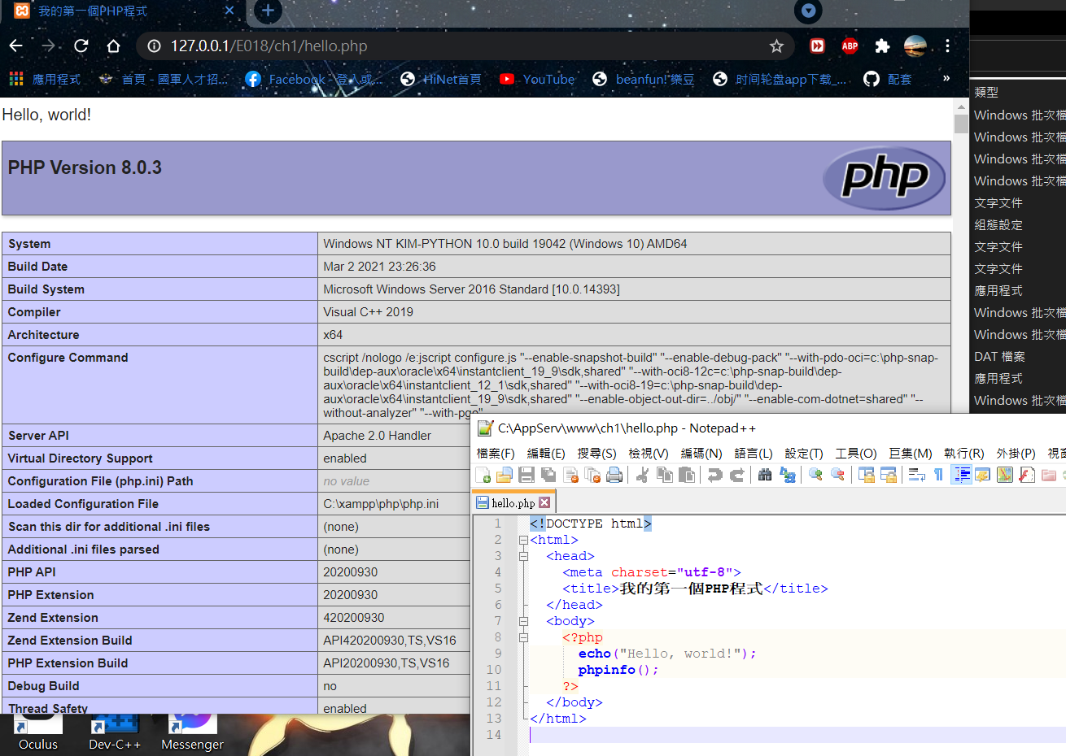

Slide 5
POST
http
seruer
post
接收
$_post
欄位
欄位值

